Slide 1
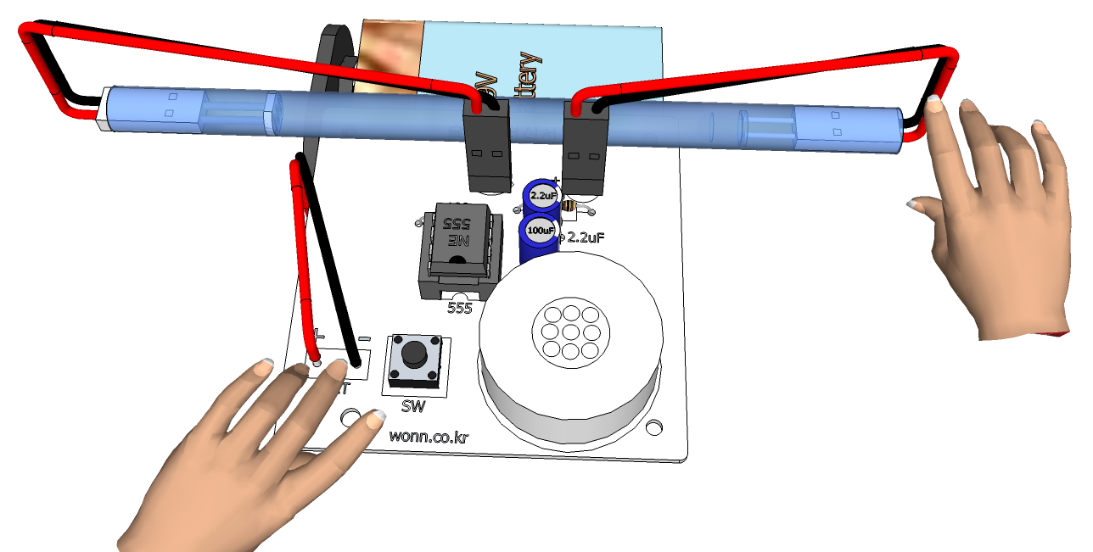

슬라이드신서사이저
(빛 연주기)
원교재사

Slide 2
부품 리스트-빛연주기
재료 | 규격 | 수량 | 재료 | 규격 | 수량
1.IC | NE555 | 1EA | 11.빨대(보라색) | 6Ø X 200mm | 1EA
2.IC Socket | 8 pin | 1EA | 12.저항 | 100 Ω | 2EA
3.빛 센서 (Cds) | 주황색 | 1EA | 13.건전지 클립 | 9V용 단선 | 1EA
4.텍트 스위치 (PB.SW) | 순간 누름 | 1EA | 14.기판 | 50 X 50 X 1 | 1EA
5.고휘도 LED | Ø3 백색 | 1EA | 15.설명서 |  | 1EA
6.전해콘덴서 | 2.2 ㎌/10V | 1EA
7.전해콘덴서 | 100 ㎌/10V | 1EA | **
8.스피커(8Ω) | Ø22X7mm 기판용 | 1EA
9.2 Pin Base | 로봇용 | 2EA
10.2 Pin 소켓(선포함) 로봇용 | 양쪽150mm | 2EA

Slide 3


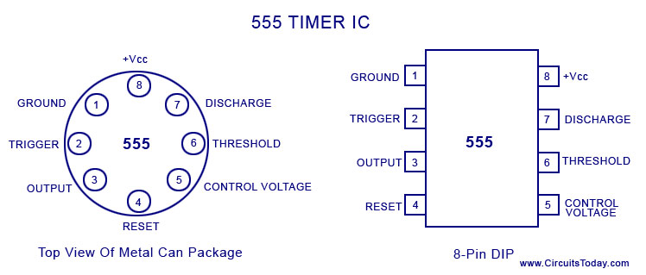
회로도
CdS
4
8
LED
+
9V
Battery
RST
V+
2
3
Tr
555
IC
Out
R1
6
Th
100Ω
Cv
5
R2
7
+
100Ω
Dis
C2
GND
100㎌
Tect Switch
+
C1
1
2.2㎌
GND
Speaker(8Ω)

Slide 4
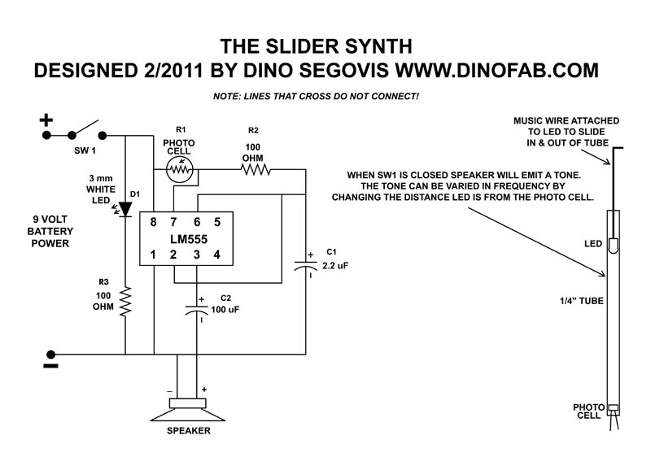
회로도
Switch
CdS
100Ω
LED
+
9V
Battery
8
7
6
5
1
2
3
4
+
2.2㎌
100Ω
+
100㎌
GND
Speaker(8Ω)

Slide 5
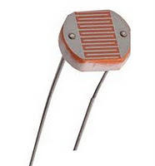
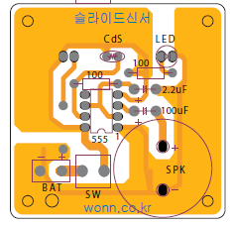
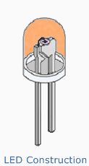
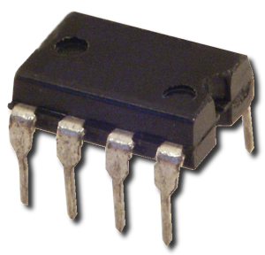
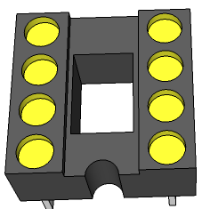
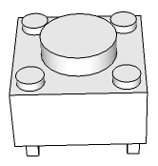
부품도
+

Slide 6
기판작업
**부품은 IC 소켓-저항-스위치-핀콘넥터-전해콘덴서-스피커-건전지 스냅(클립) 순서로 삽입한다.
단, Cds와 LED는 콘넥터 소켓에 다리를 잘라 삽입한다.
LED는 극성이 있어 다리가 긴쪽이 +이다
**부품 삽입 후 납땜을 한다. 니퍼로 부품 리드를 자른다.
**건전지 스냅(클립)은 적색이 +이다.

Slide 7
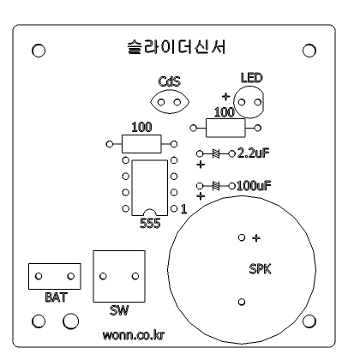
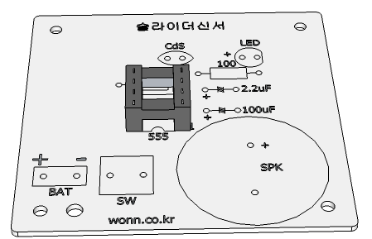
기판작업
IC 소켓삽입

Slide 8
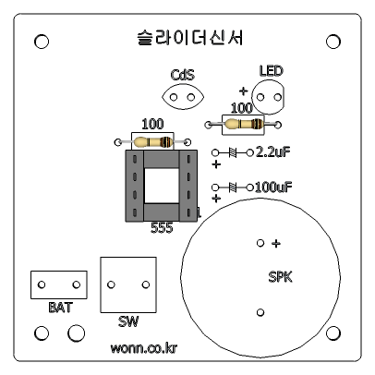

Slide 9
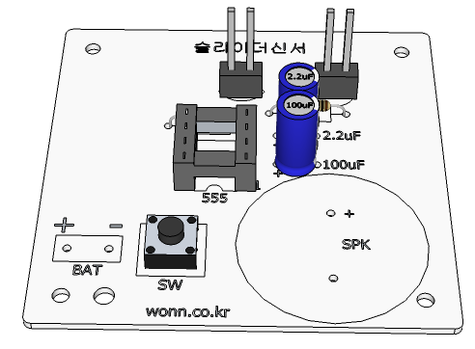
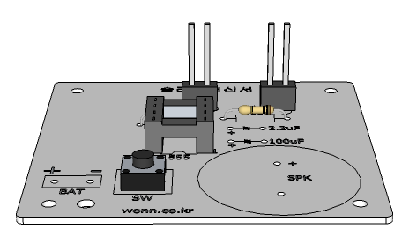
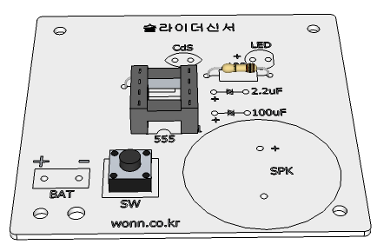

Slide 10
기판작업
저항100Ω(갈색흑색갈색)과 스위치 삽입

Slide 11
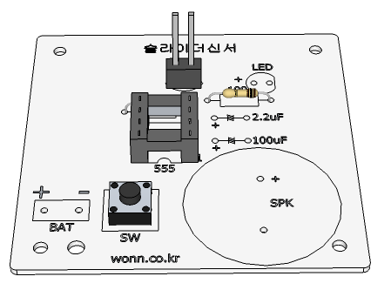
기판작업
기판에 2핀 콘넥터 삽입

Slide 12
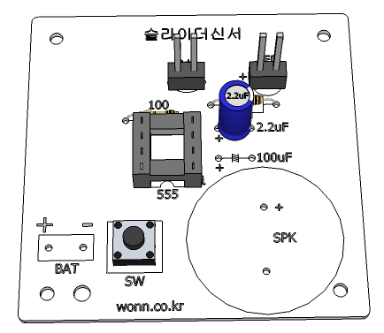
기판작업
전해콘데서 2.2µF, 100µF삽입
(다리가 긴쪽이 +이다.)

Slide 13
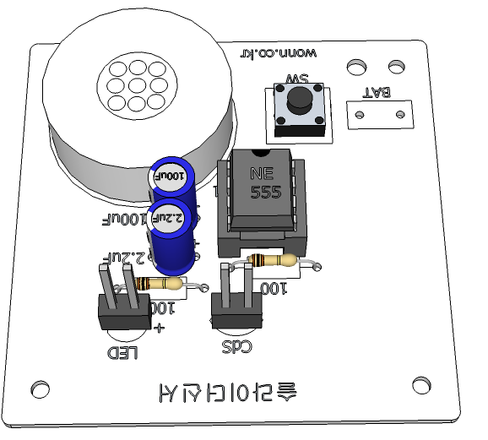
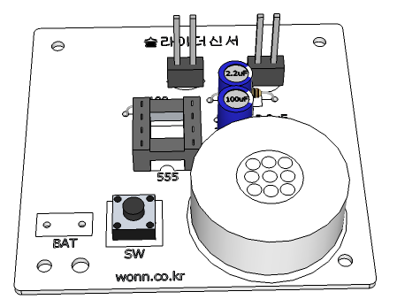
기판작업
스피커 작업
IC 삽입

Slide 14
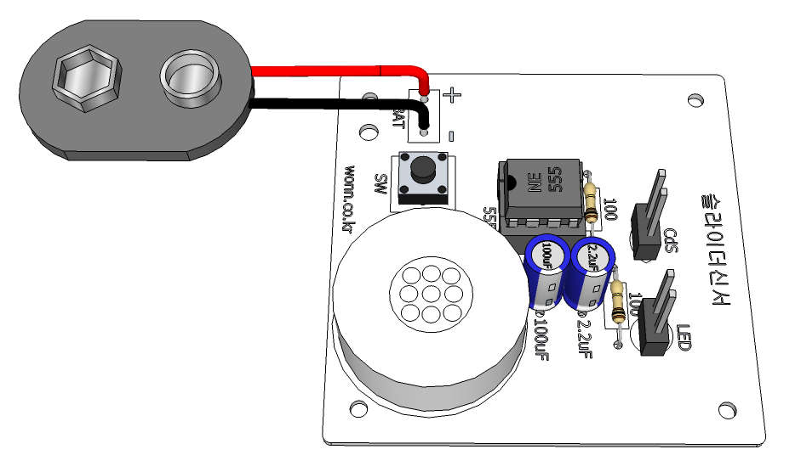
기판작업
건전지 클립선을 극성에 맞게 끼우고 납땜한다. +가 적색이다.
빨강
검정

Slide 15
빨강
검정

Slide 16
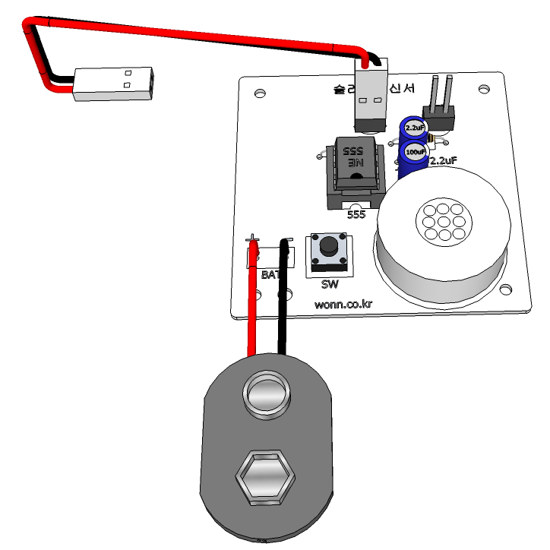
배선작업
빨강
검정
양쪽에 콘넥터가 있는 선을 기판의 삽입된 콘넥터 핀에 결합한다.
빨강
빨강

Slide 17
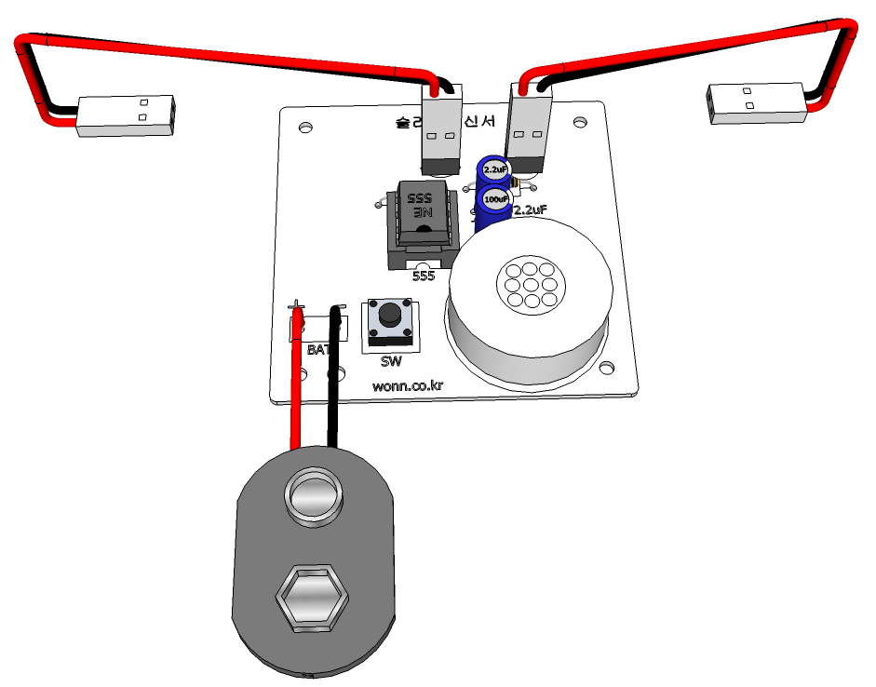
배선작업
빨강
검정
양쪽에 콘넥터가 있는 선을 기판의 삽입된 콘넥터 핀에 극성을 맞게 결합한다. +가 적색임
빨강
검정

Slide 18
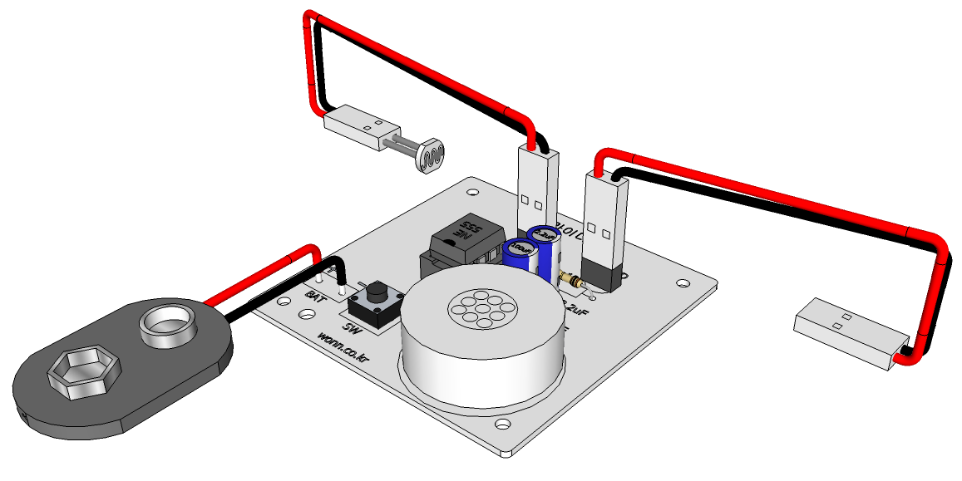
배선작업
콘넥터 구멍에 Cds다리를 짧게 짤라 넣는다.
빨강
검정
빨강
검정

Slide 19
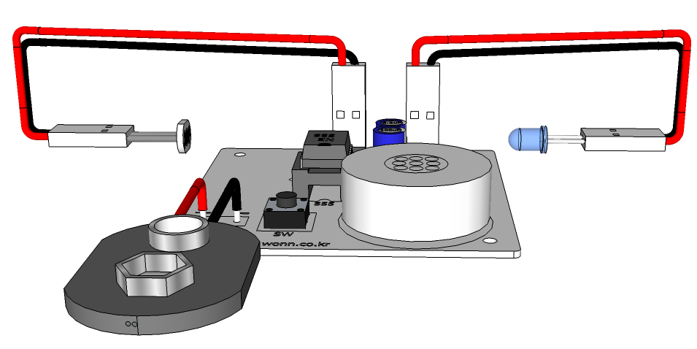
배선작업
빨강
검정
검정
빨강
콘넥터 구멍에 LED다리를 짧게 짤라 넣는다. 단,다리가 긴쪽이 +이므로 극성이 바뀌지 않게 한다.

Slide 20
배선작업
빨강
콘넥터 구멍에 Cds다리를 짧게 짤라 넣는다.
검정
빨강
검정
콘넥터 구멍에 LED다리를 짧게 짤라 넣는다. 단,다리가 긴쪽이 +이므로 극성이 바뀌지 않게 한다.

Slide 21
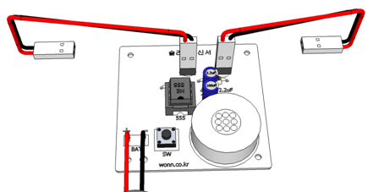
빨강
빨강
빨강
빨강
검정
검정
검정
검정
양쪽에 콘넥터가 있는 선을 기판의 삽입된 콘넥터 핀에 극성을 맞게 결합한다. +가 적색임
콘넥터 구멍에 LED다리를 짧게 짤라 넣는다. 단,다리가 긴쪽이 +이므로 극성이 바뀌지 않게 한다.
콘넥터 구멍에 Cds다리를 짧게 짤라 넣는다.

Slide 22
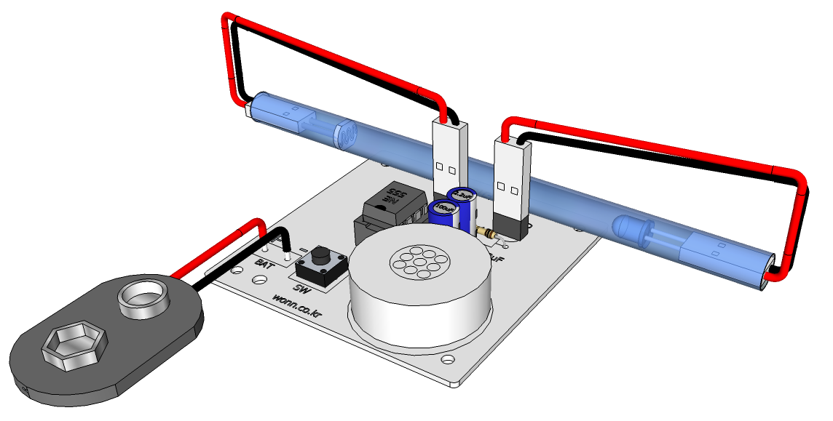
빨대 결합
빨강
검정
빨강
빨대 속 끝에 빛 센서(CdS)를 움직이지 않도록 고정한다.
검정
빨강
검정
빨대 속에 LED뭉치선을 움직이도록 집어넣는다.

Slide 23
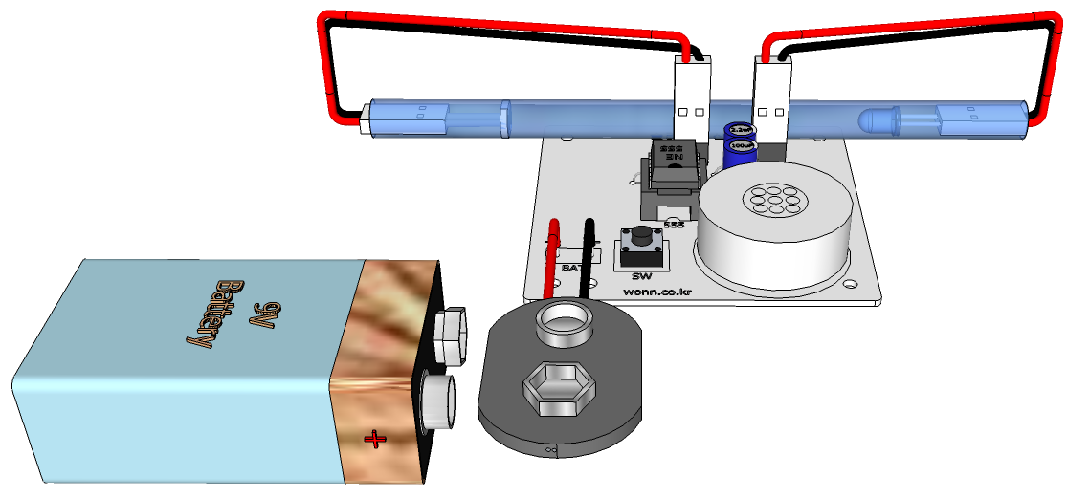
건전지 결합
빨강
검정
건전지를 건전지 클립과 결합한다.
빨강
빨강

Slide 24
빨대 속 끝에 빛 센서(CdS)를 움직이지 않도록 고정한다.
빨강
건전지를 건전지 클립과 결합한다.
검정
빨강
검정
빨대 속에 LED뭉치선을 움직이도록 집어넣는다.

Slide 25
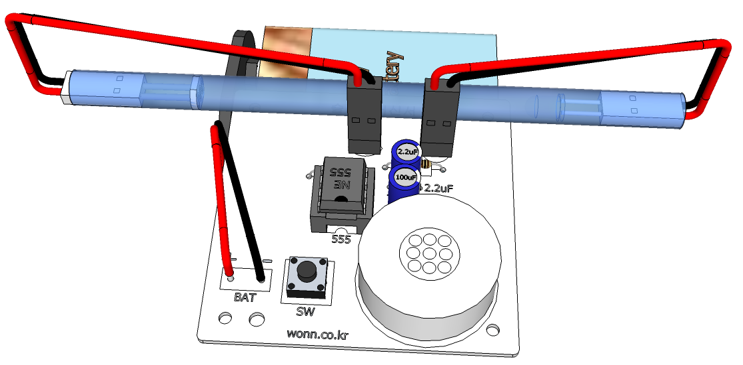
연주 준비
건전지와 기판을 가까이고정시킨다.
CdS
LED
빨대가 움직이지 않도록 고정시킨다.
빨강
검정

Slide 26
음악 연주
CdS
LED
빨강
검정
스위치를 누르면서 LED를 빨대 안쪽으로 움직이면서 음악을 연주 한다.
스위치를 누르면 LED가 불이 켜진다.

